Slide 1


Slide 2
결과보고서
Earning Yield
H20103 김본수

Slide 3
목차
프로그램 소개
개발 일정
개발 설명
프로그램 실행

Slide 4
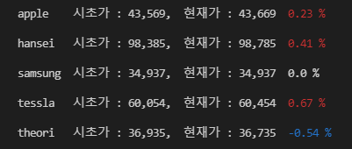
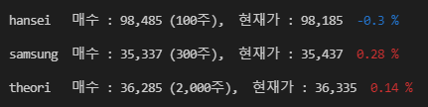
프로그램 소개
CLI 기반 주식 투자 게임 !
친구와 함께 수익률 대결 !
커스터마이징이 가능한 프로그램 !

Slide 5


개발 일정
프로젝트 개발 예상 타임라인
10.11 ~ 10.14
11.XX ~
12.XX ~
예외처리, 오류 검사,
실시간 수익률 구현
1차 테스트 배포(CLI)
거래 시스템
기능 추가 구현
오류 점검
최종 배포
10.04 ~ 10.09
11.01 ~
~ 11.30
프로젝트 시작:
고객 정보, 회사, 거래
수익률 시스템 구현
코드 리펙토링,
주식 실시간 주가
데이터 처리 구현
GUI (Pyqt5) 구현
2차 테스트 배포

Slide 6



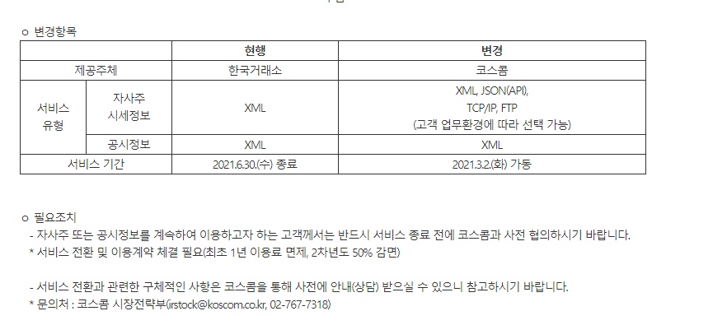
개발 설명
한국거래소 XML 서비스
Pyqt5 GUI 프로그램

Slide 7
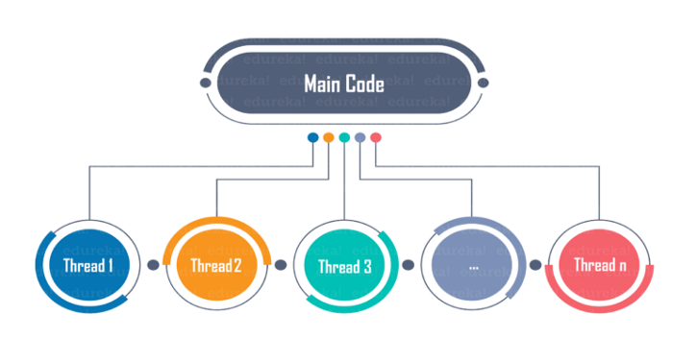
개발 설명
한국거래소 XML 서비스
Pyqt5 GUI 프로그램
Thread 기술 활용
출력 형태 정렬

Slide 8
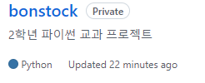
개발 설명
한국거래소 XML 서비스
Pyqt5 GUI 프로그램
프로그래밍 규칙
Github 프로젝트
개발생산성 향상 및 운영의 효율화
버전 관리, 깃 저장 호스팅
PEF 8 코딩 스타일 규약 준수
함수명 소문자, 언더바 사용

Slide 9
개발 설명
App.py
company.py
trade.py
module
stock.py
client.py
main

Slide 10
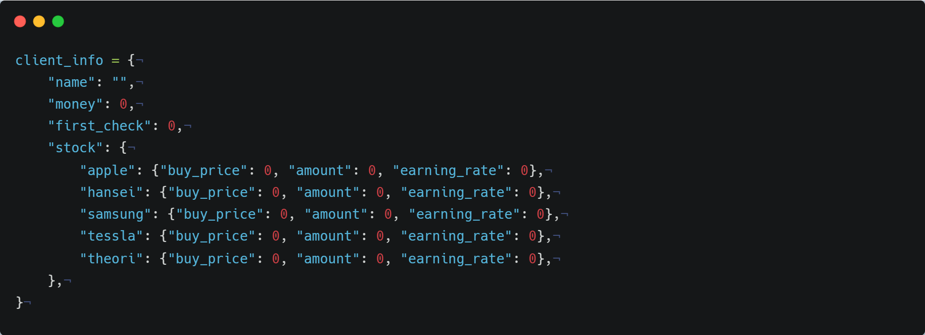
개발 설명
client.py

Slide 11
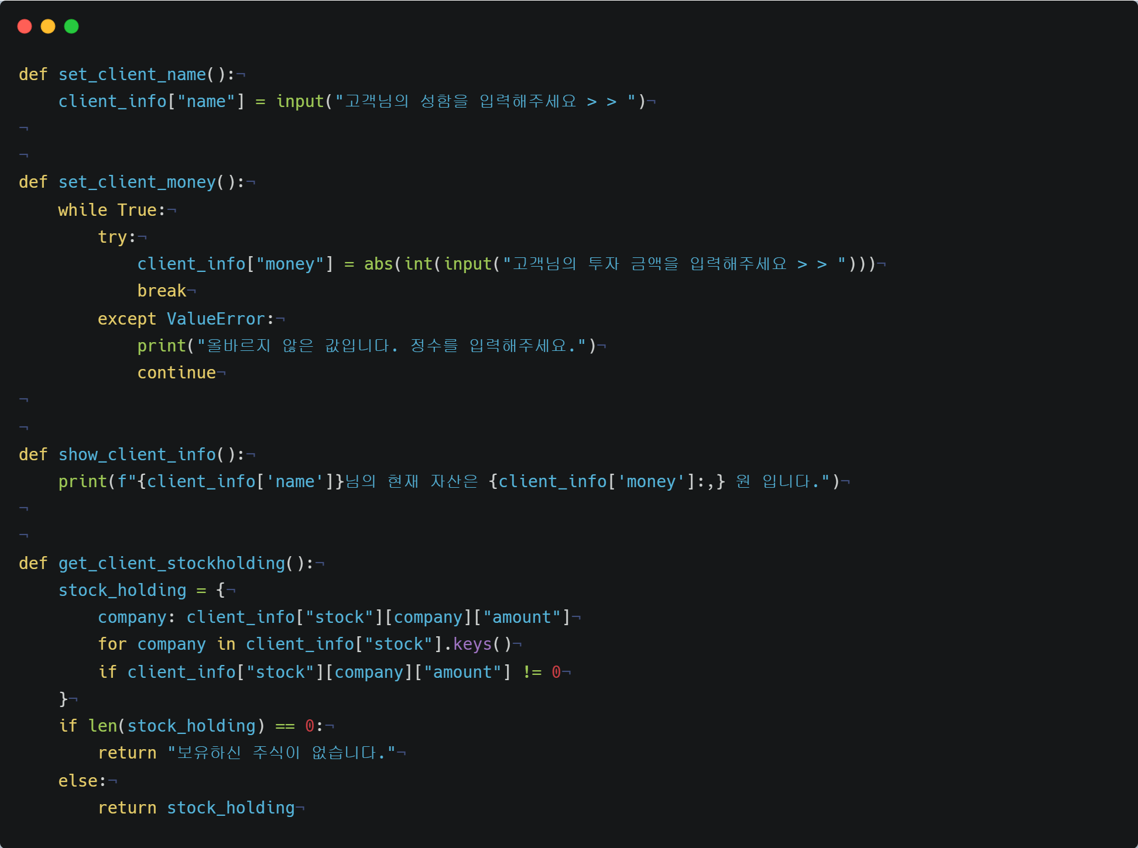
개발 설명
client.py

Slide 12
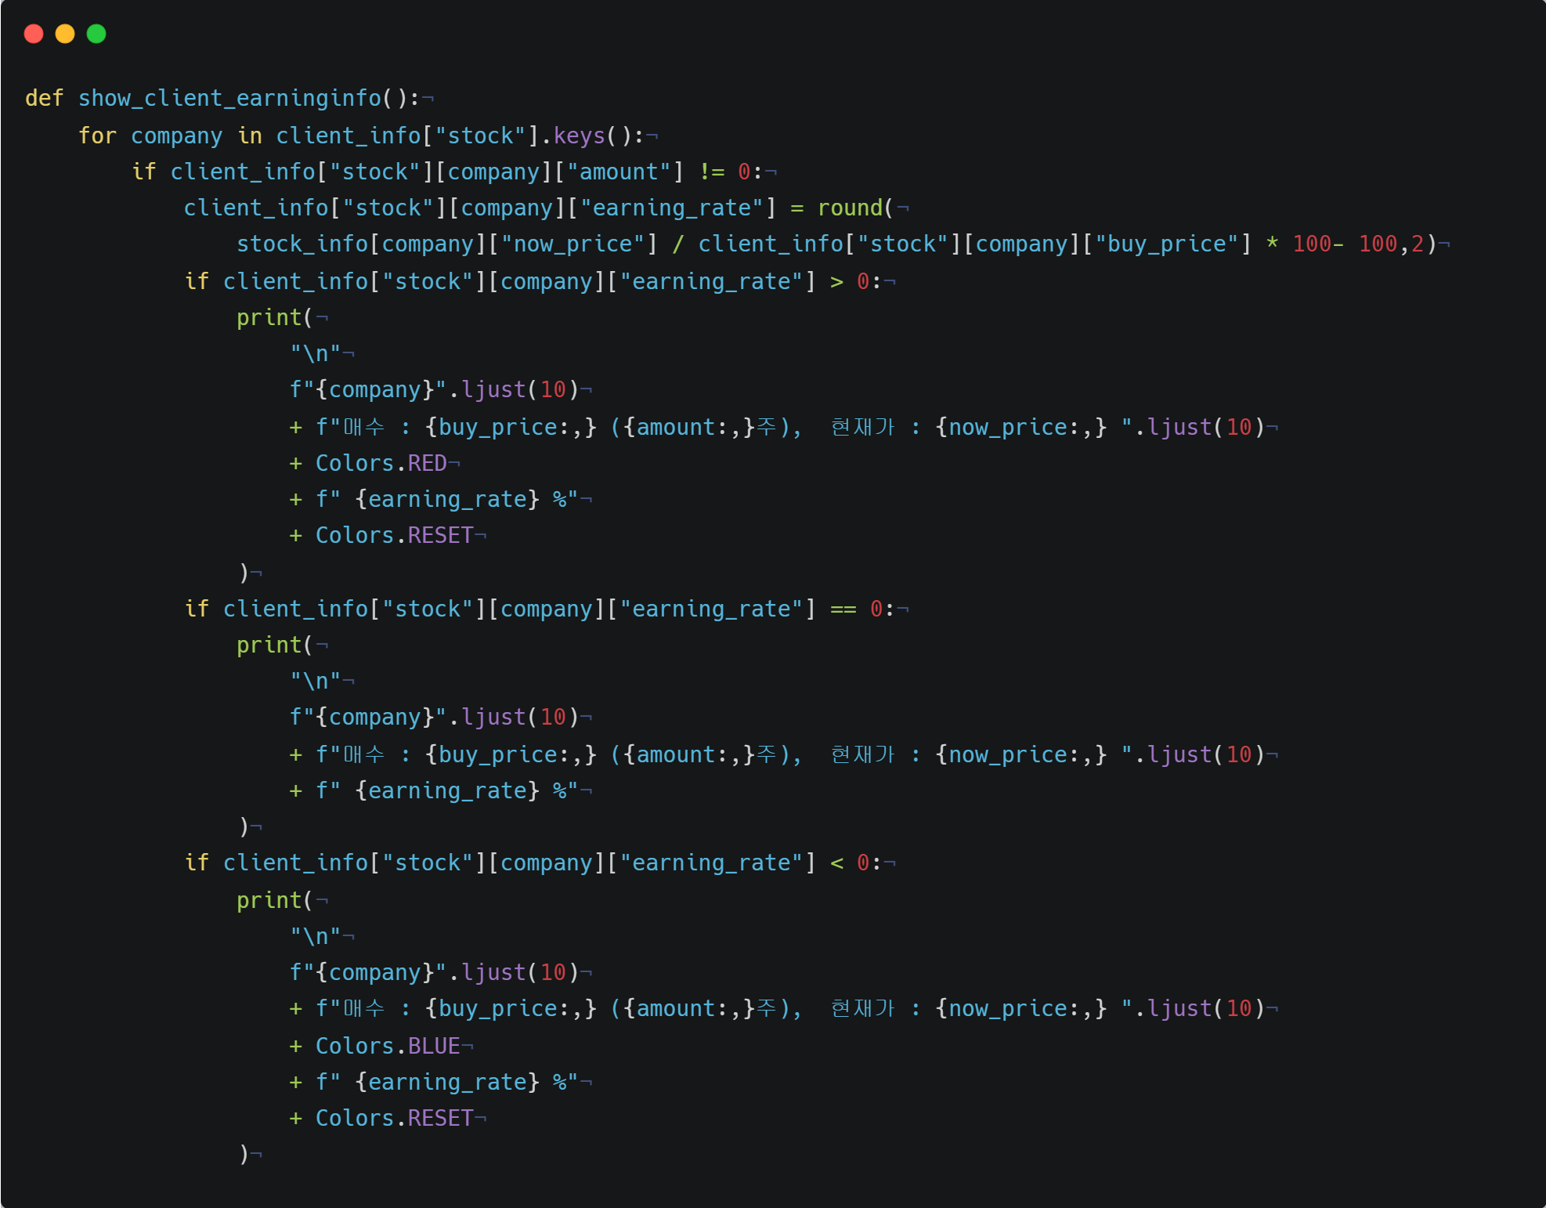
개발 설명
client.py

Slide 13
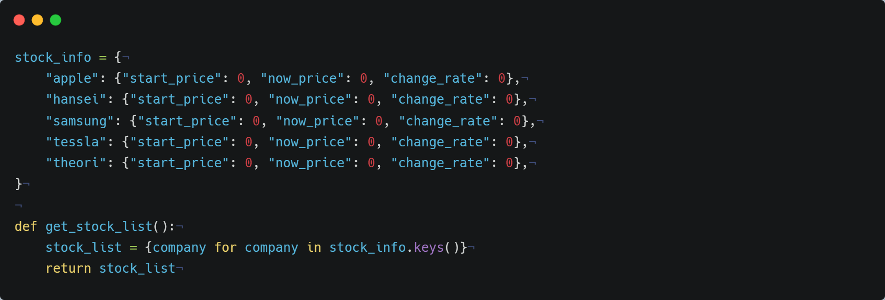
개발 설명
stock.py

Slide 14
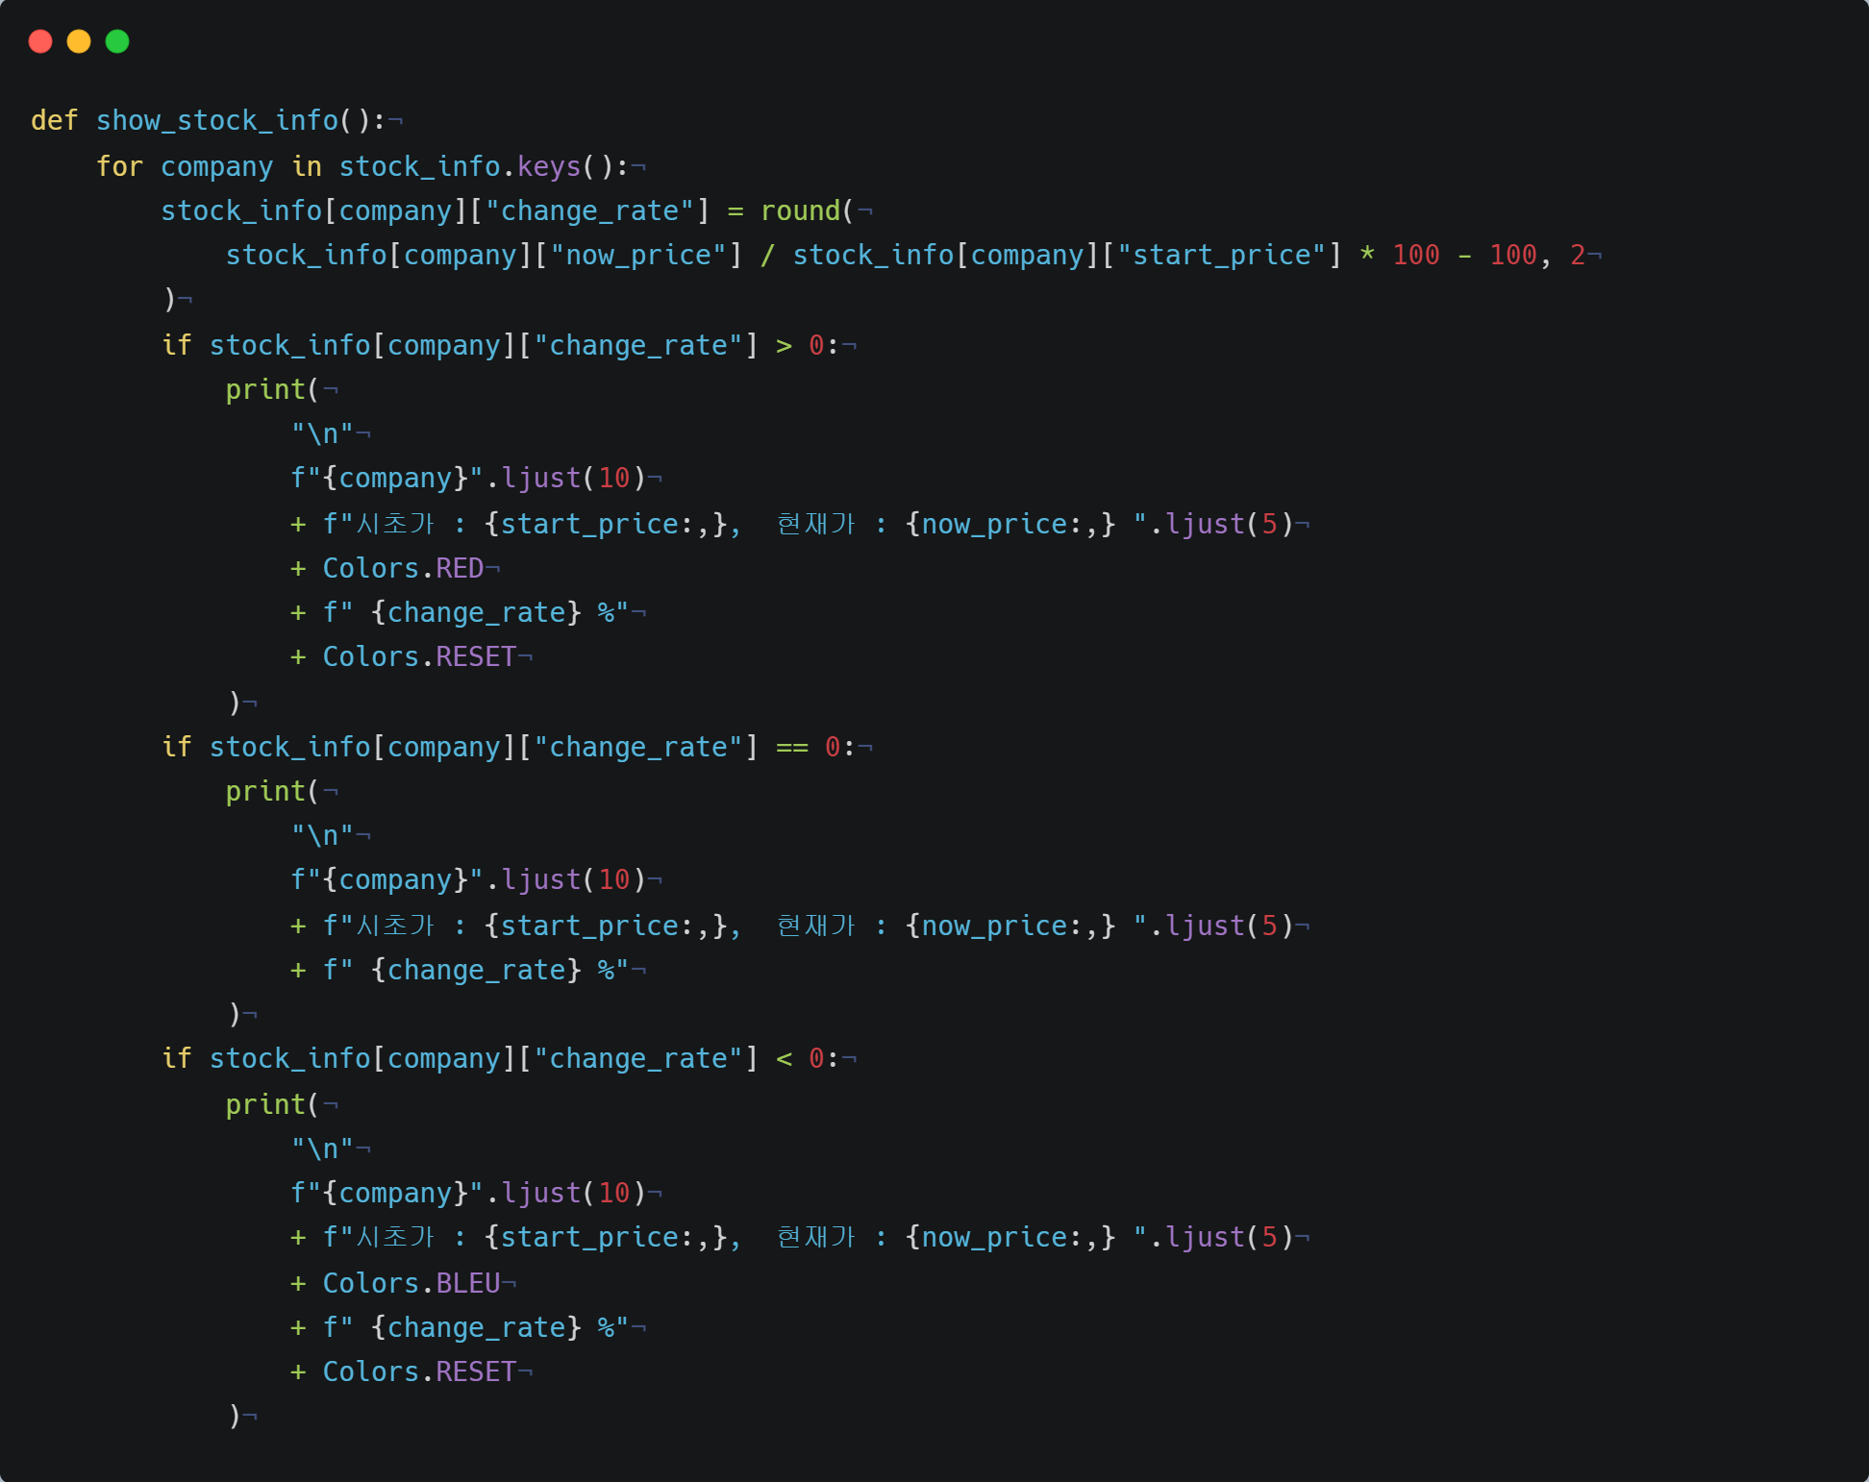
개발 설명
stock.py

Slide 15
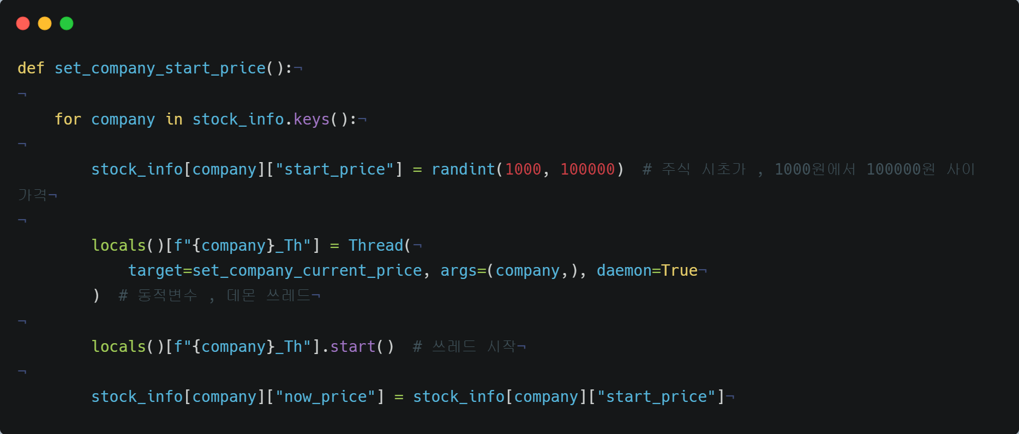
개발 설명
company.py

Slide 16
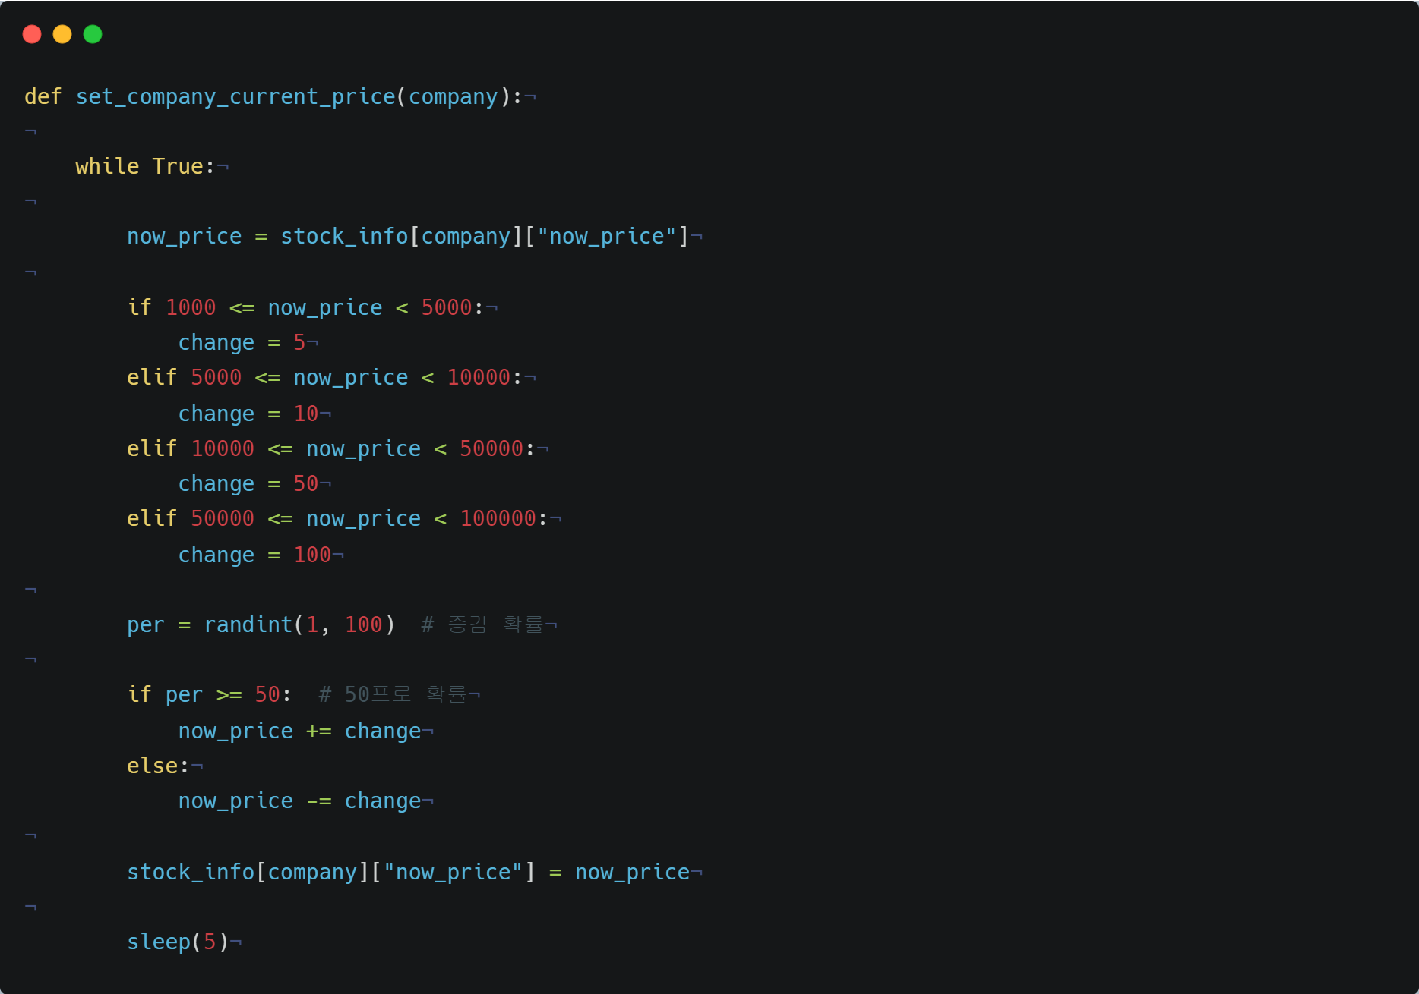
개발 설명
company.py

Slide 17
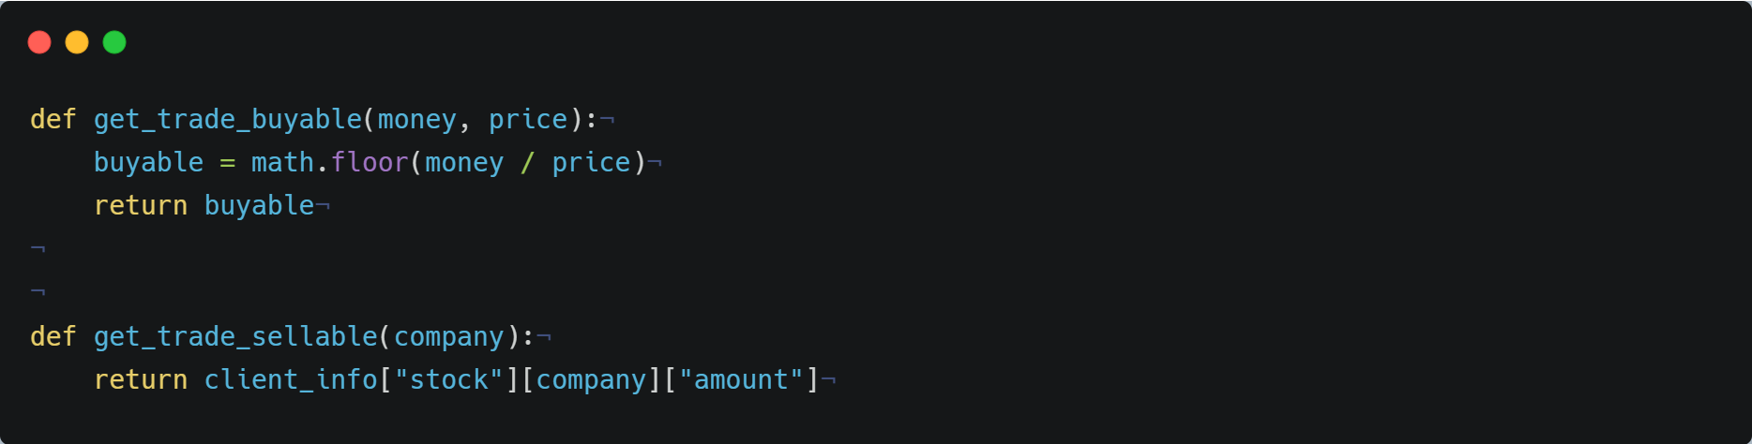
개발 설명
trade.py

Slide 18
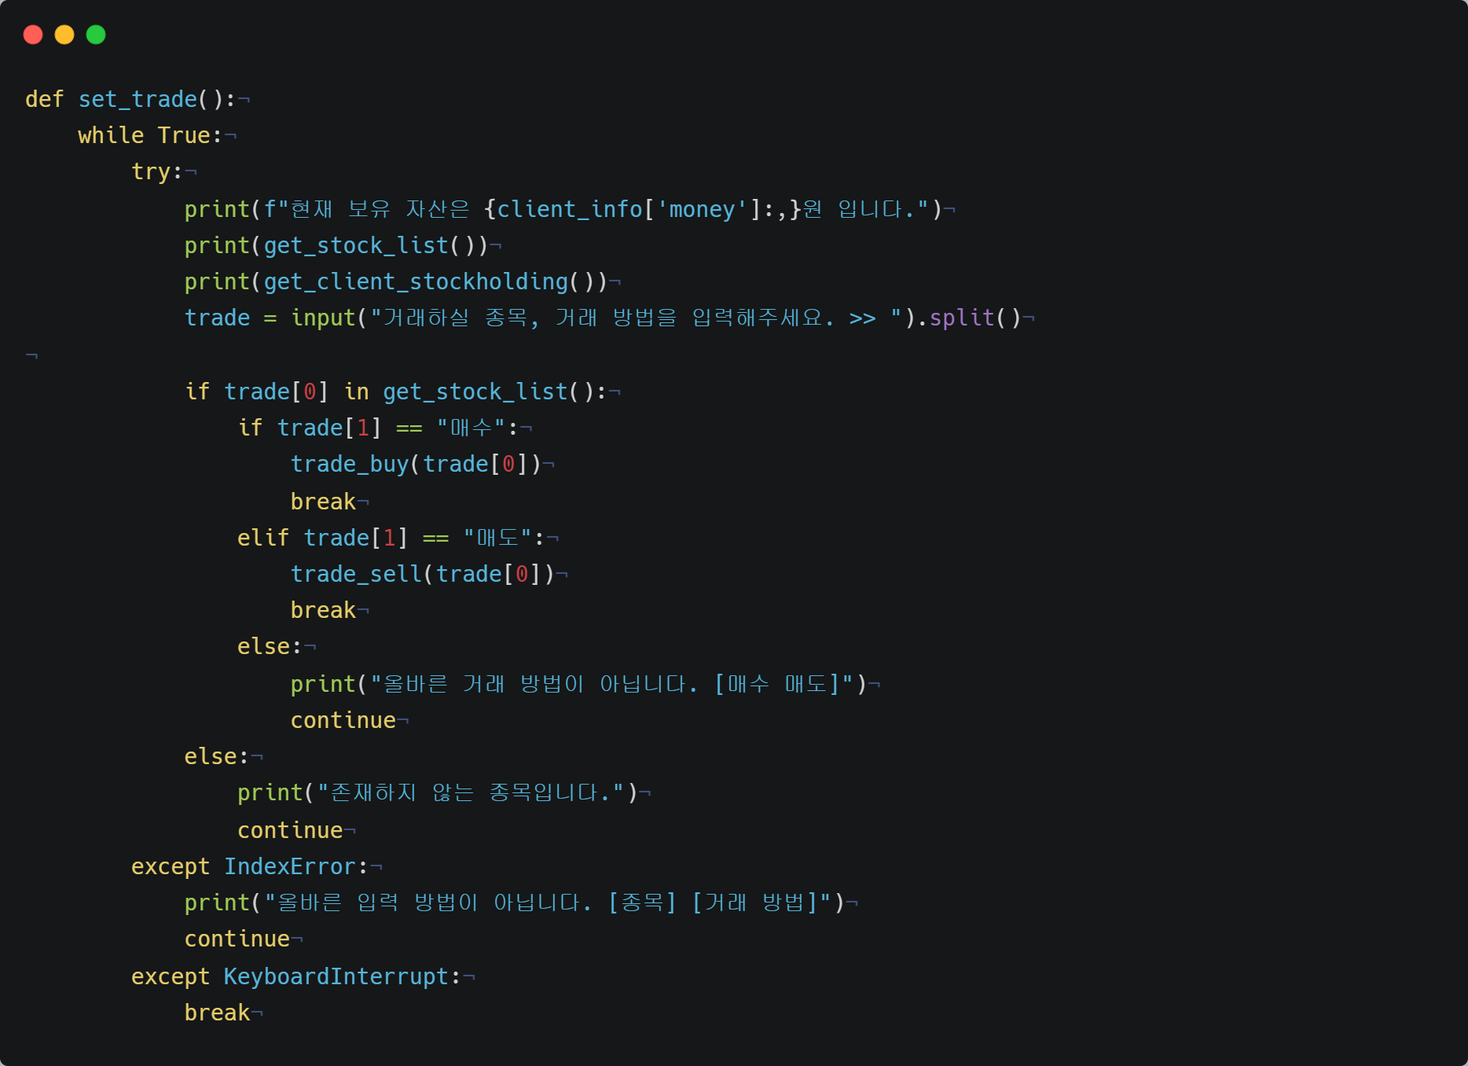
개발 설명
trade.py

Slide 19
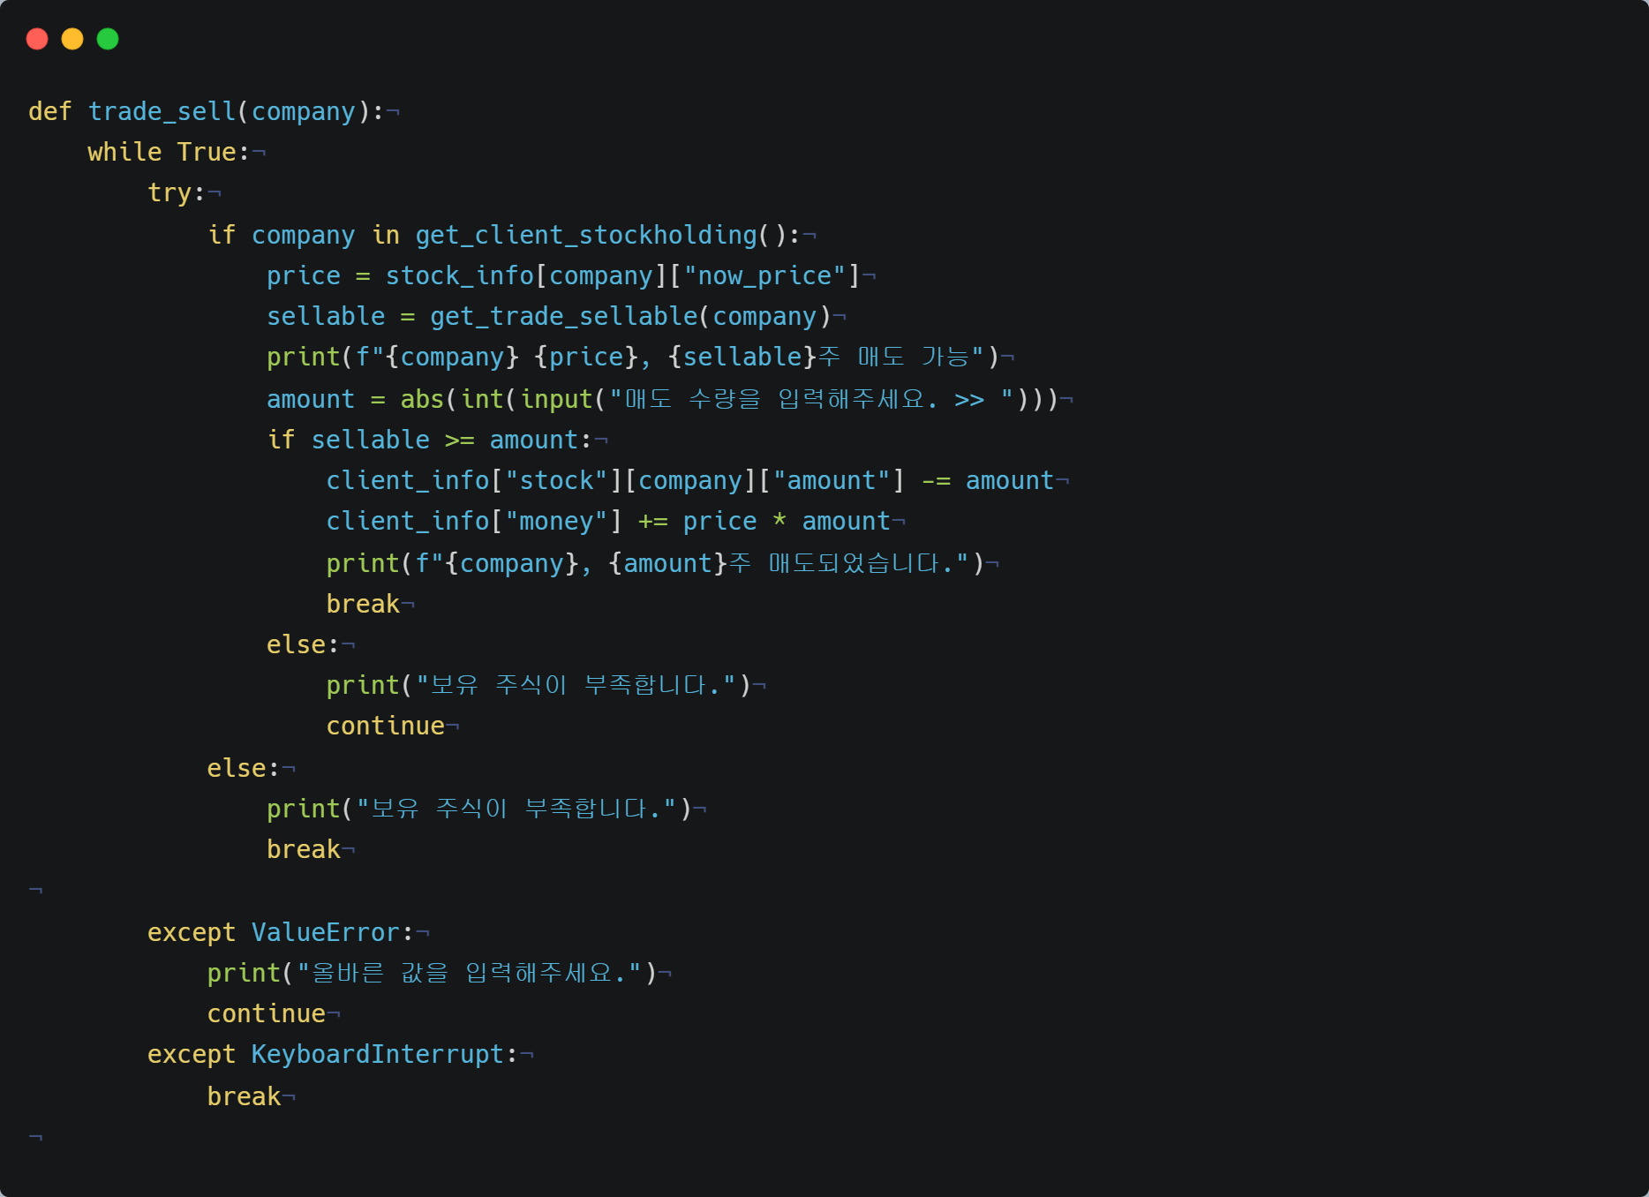
개발 설명
trade.py

Slide 20
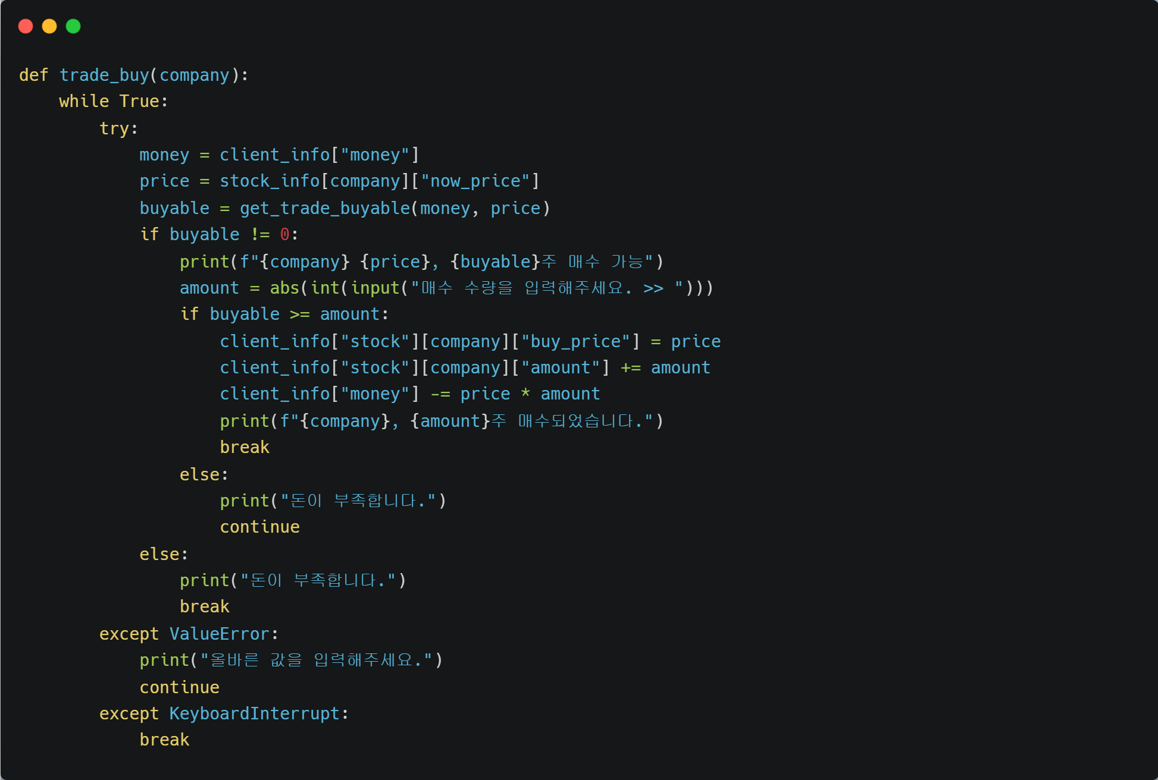
개발 설명
trade.py

Slide 21
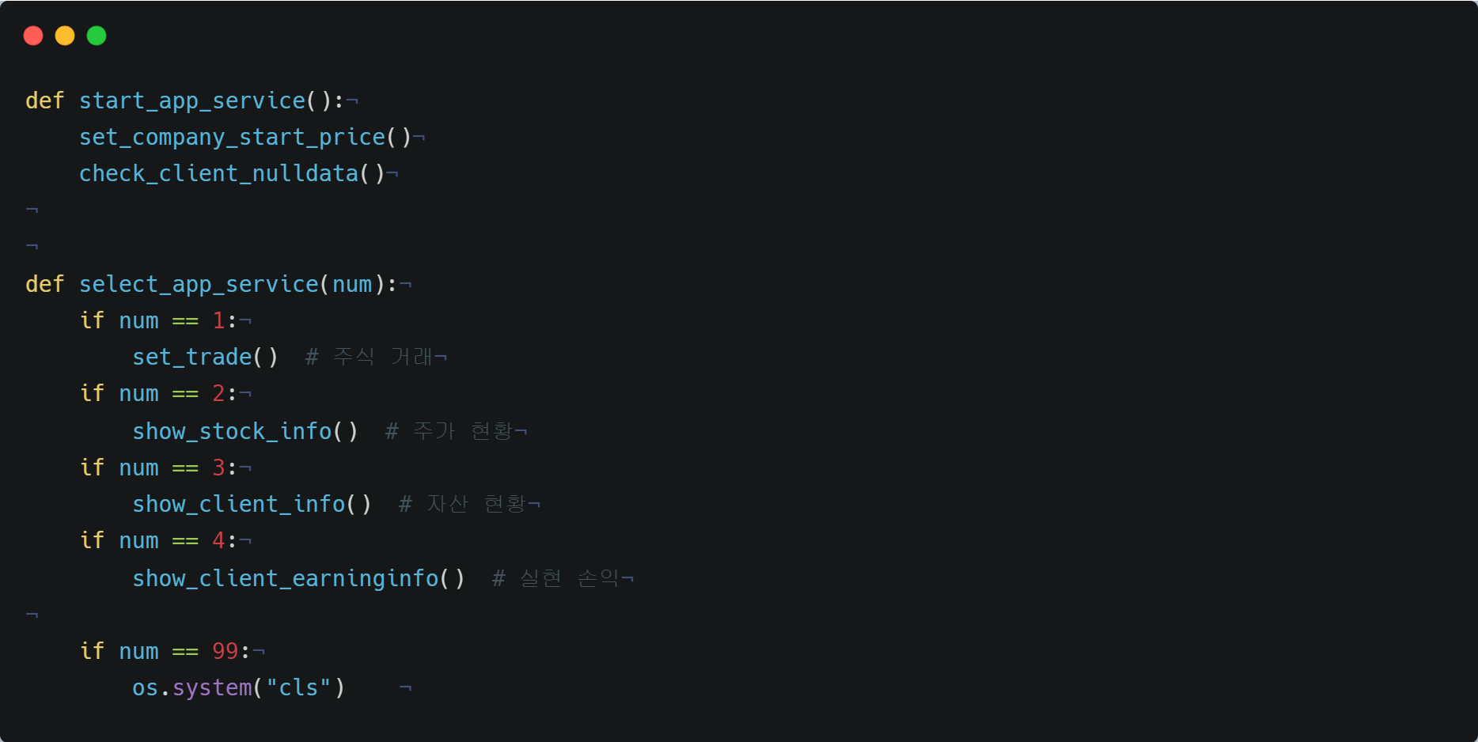
개발 설명
App.py

Slide 22
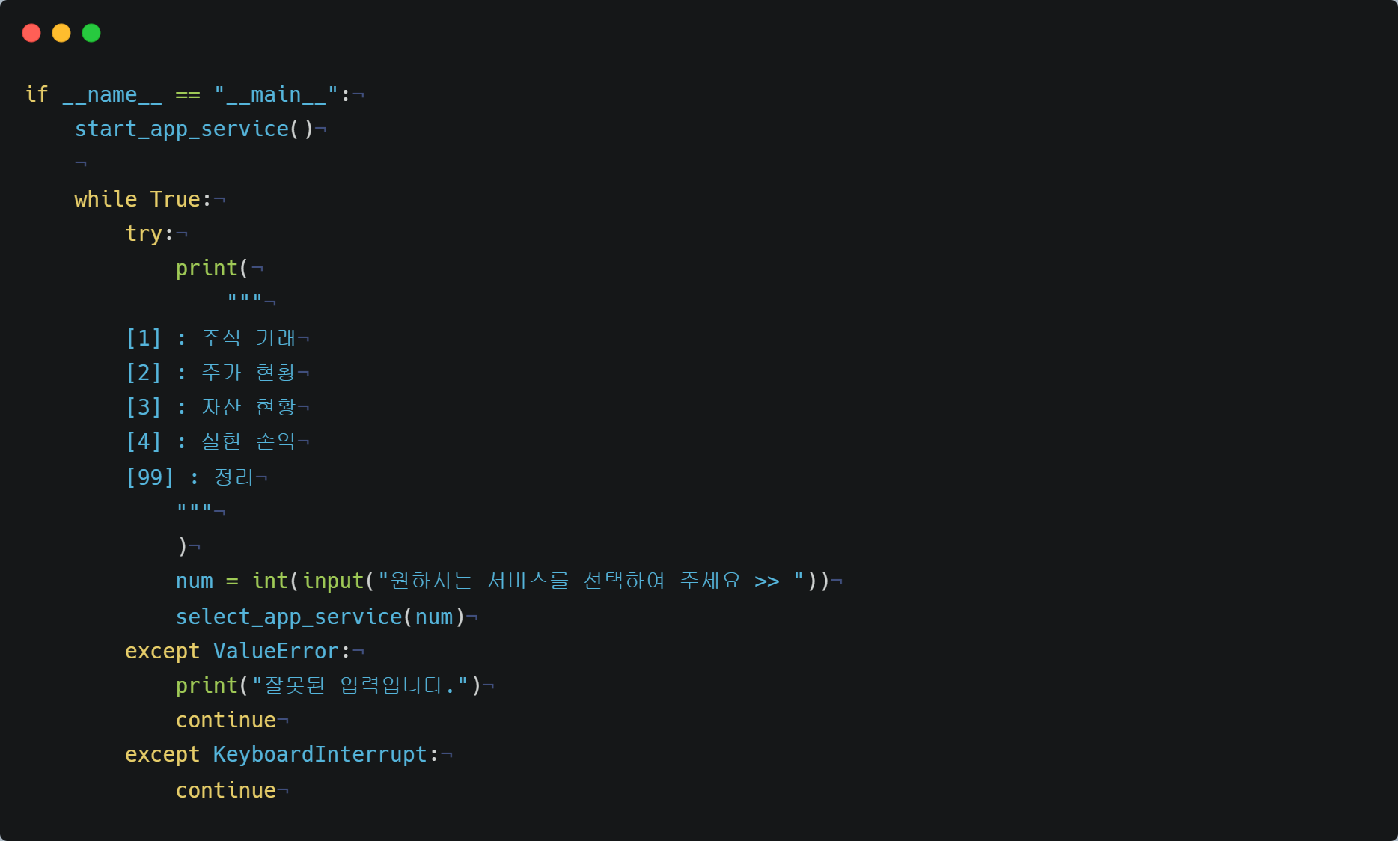
개발 설명
App.py

Slide 23

개발 실행

